Slide 1

미세먼지 유발 영향인자 분석 및 발생량 예측
B반 김대호

Slide 2
과제 정의
종합 실습
배경, 주제 및 예상 목표
배경
- 최근 미세먼지 문제가 점점 심각해지고 있다.
- 미세먼지 발생 원인에 대한 논란은 지금도 이어지고 있다.
주제
기존 대기 데이터를 분석하여 미세먼지 발생 원인 변수를 파악하고 미세먼지 농도를 예측한다.
예상 목표
원인이 되는 변수를 연구하여 미세먼지의 근본적인 발생을 감소시킬 수 있는 방안을 생각해본다.

Slide 3
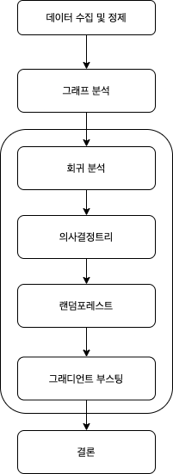
분석 계획
종합 실습
분석 계획
데이터 불러오기 (AIR_POLLUTION.csv)
결측치 확인 및 처리
이상치 확인 및 처리
데이터 분할 (Train set : Test set = 6 : 4)

Slide 4
분석 계획
종합 실습
분석 계획
그래프 분석
상관 분석 가설 검정
다중 회귀 분석
의사결정나무 모델
랜덤포레스트 모델
그래디언트 부스팅 모델

Slide 5
분석 계획
종합 실습
분석 계획
목표 변수에 대한 영향 변수 도출
가설 검증
결론

Slide 6
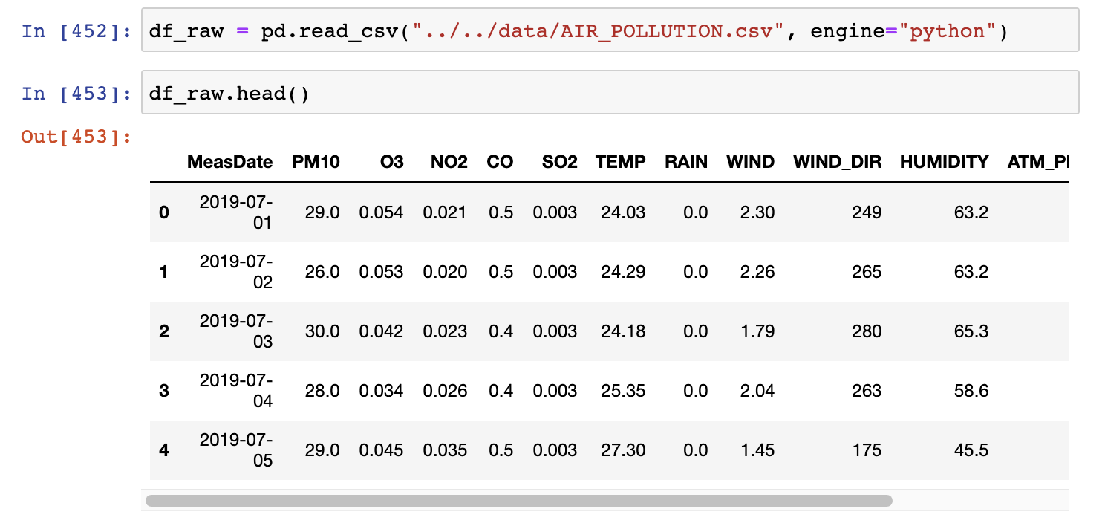
데이터 현황
종합 실습
데이터 불러오기
“AIR_POLLUTION.csv” 파일 불러오기

Slide 7
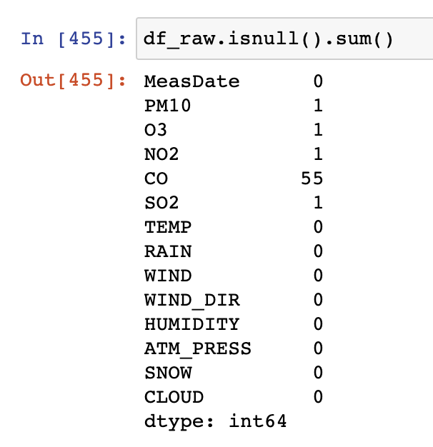
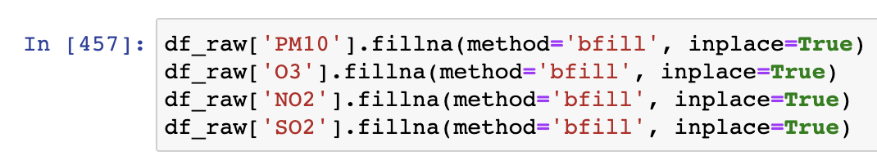
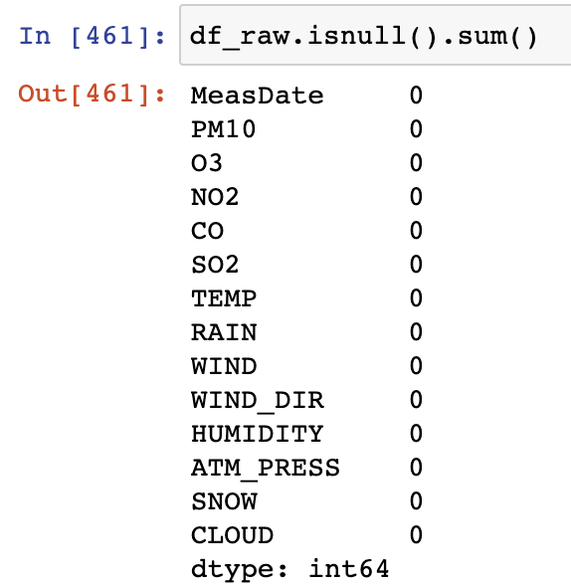
데이터 현황
종합 실습
결측치 확인 및 처리
결측치 확인
결측치 제거 (이전 값, 평균 이용)

Slide 8
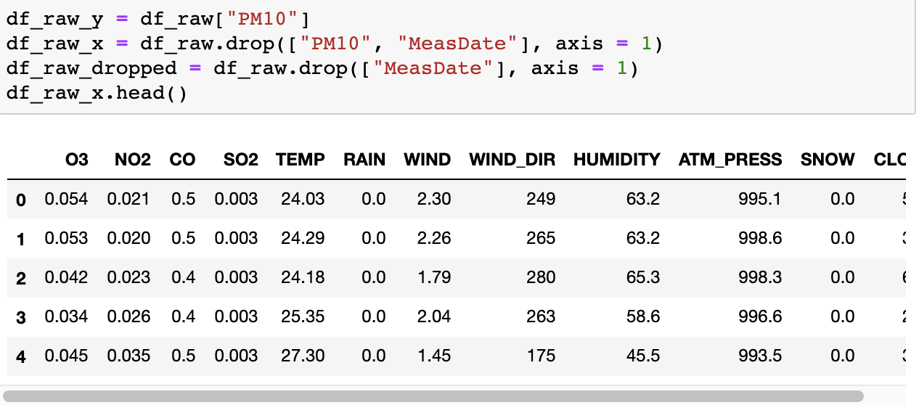
데이터 현황
종합 실습
이상치 확인 및 처리
필요 없는 컬럼 삭제 (MeasDate, PM10(설명변수에서 삭제))

Slide 9
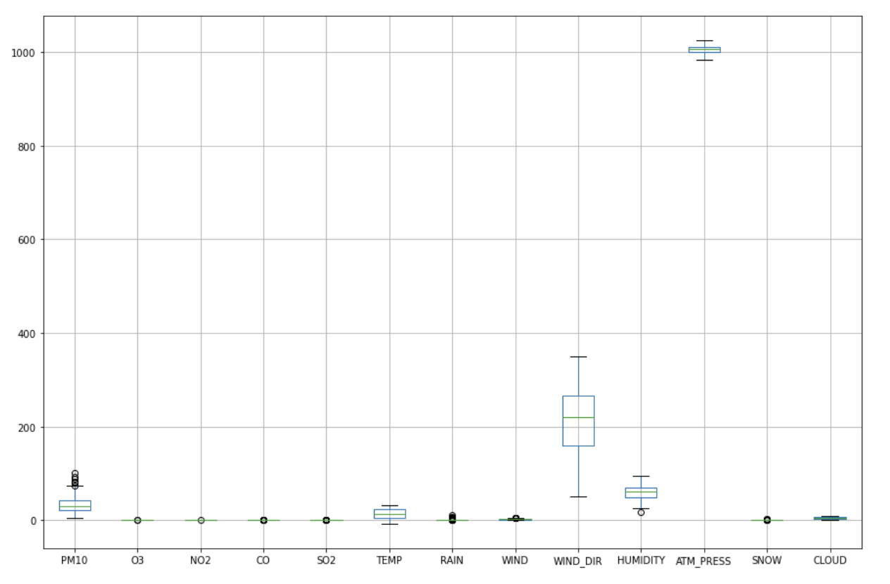
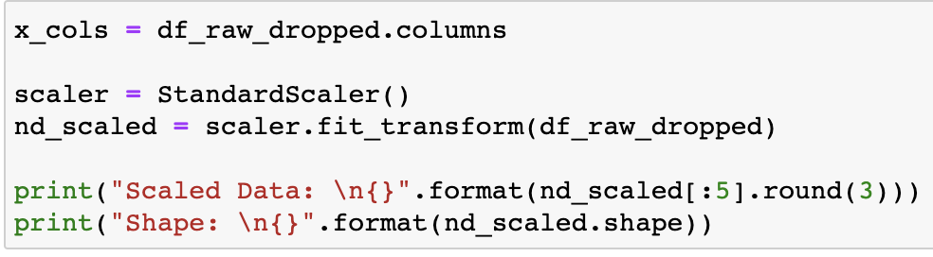
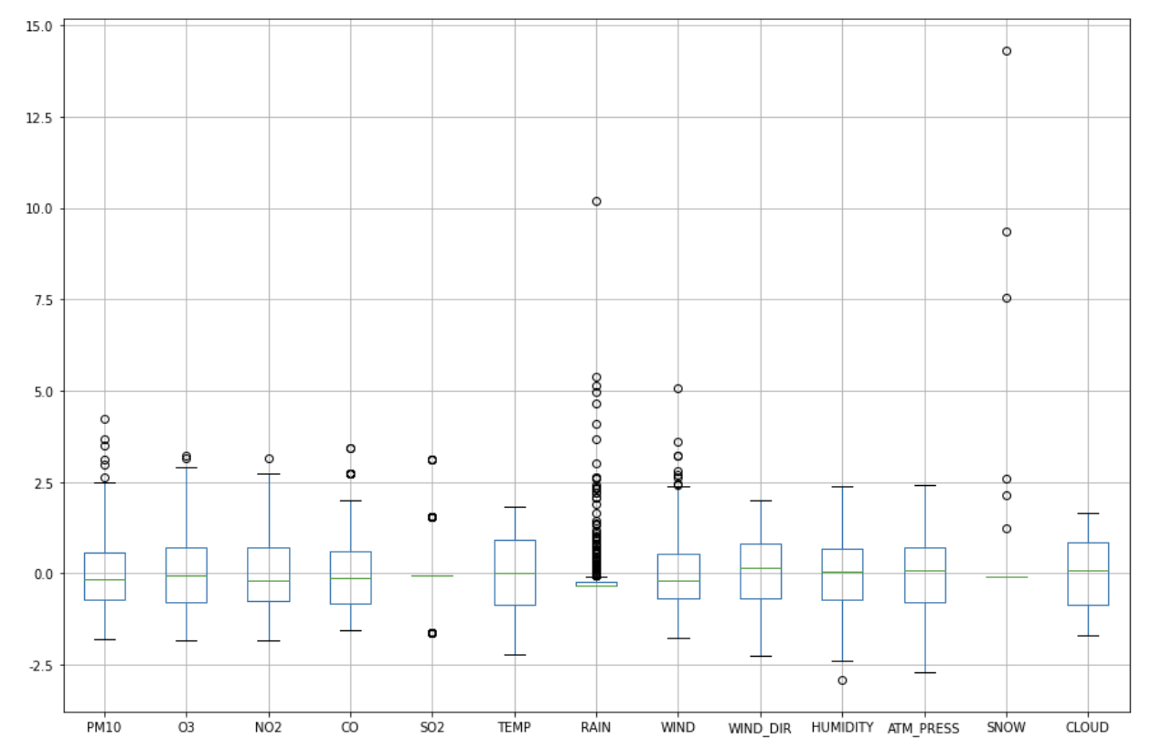
데이터 현황
종합 실습
이상치 확인 및 처리
이상치 확인
이상치 수정 -> StandardScaler 이용

Slide 10
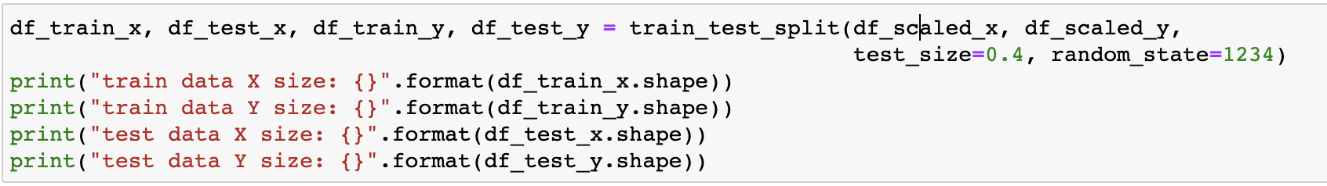
데이터 현황
종합 실습
데이터 분할 (Train : Test)
스케일링한 x, y변수 데이터들을 트레이닝과 테스트 데이터로 각각 나눈다.

Slide 11
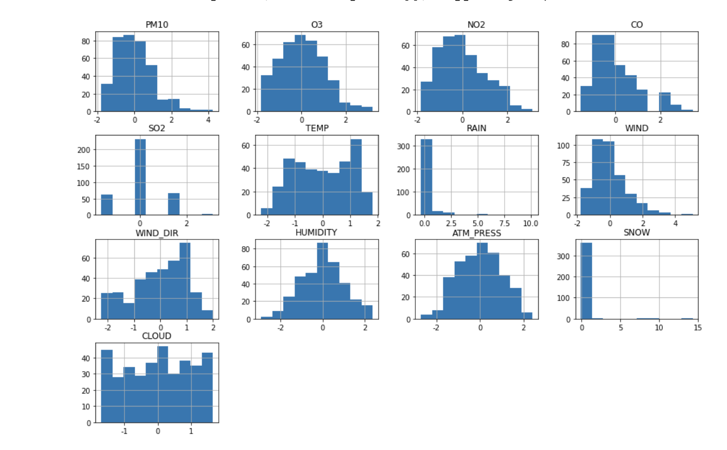
탐색적 분석
종합 실습
그래프 분석
- RAIN 변수는 0일 때 미세먼지가 높고 0을 넘으면 미세먼지 농도가 현저히 떨어진다는 것을 알 수 있다.
- HUMIDITY 변수는 0일 때 미세먼지의 농도가 가장 높다.

Slide 12
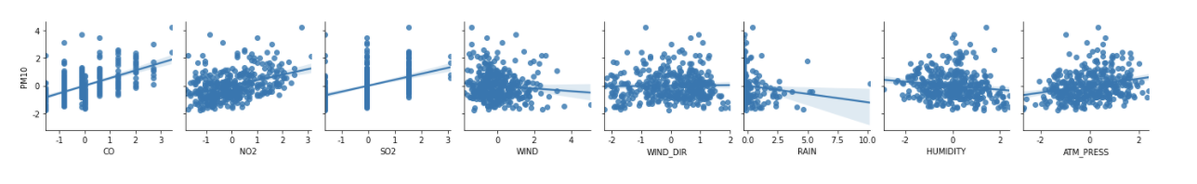
탐색적 분석
종합 실습
그래프 분석
- CO와 SO2의 경우 그래프를 보았을 때 PM10과의 선형관계가 어느 정도 존재한다는 것을 확인할 수 있다.
corr()를 이용해 상관계수를 확인해보면 CO, SO2, NO2, TEMP, HUMIDITY 순서로 상관이 깊다는 것을 확인할 수 있다.

Slide 13
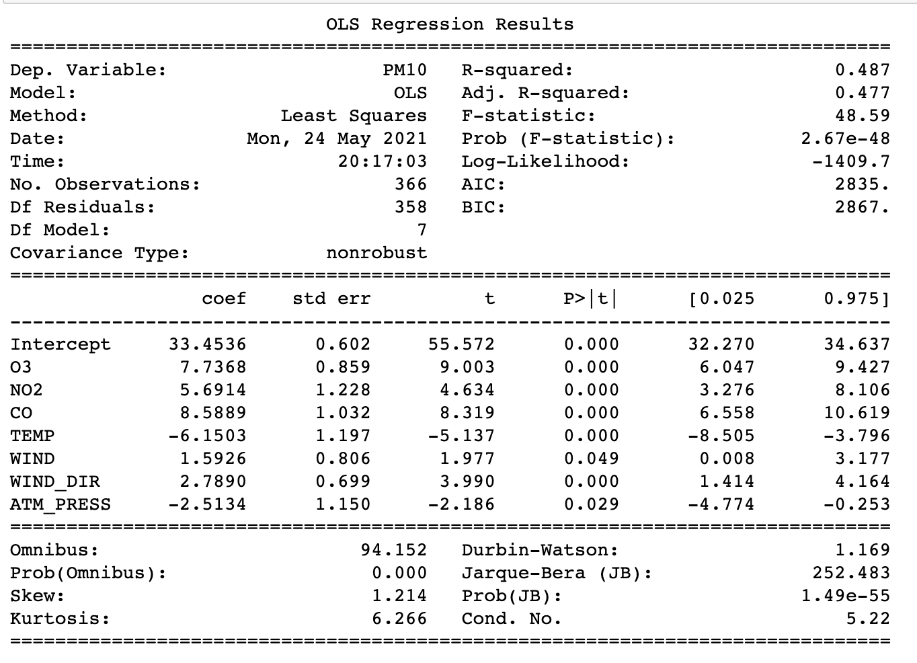
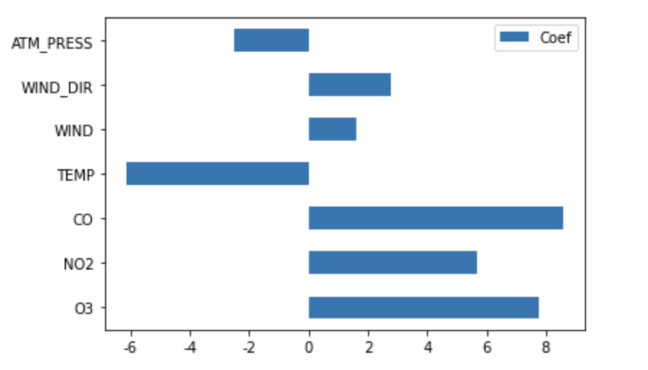
모델링 & 요약
종합 실습
선택한 모델링 과정, 결과를 요약하고 분석가 입장에서의 해석을 정리합니다
1. 다중 회귀 분석
CO가 가장 영향이 크다는 것을 볼 수 있다.
CO > O3 > TEMP > NO2.. 순으로 PM10 변수에 영향력을 가지고 있음을 알 수 있다.
Adj. R-Squared = 0.477 => 설명력 47.7% 이다.

Slide 14
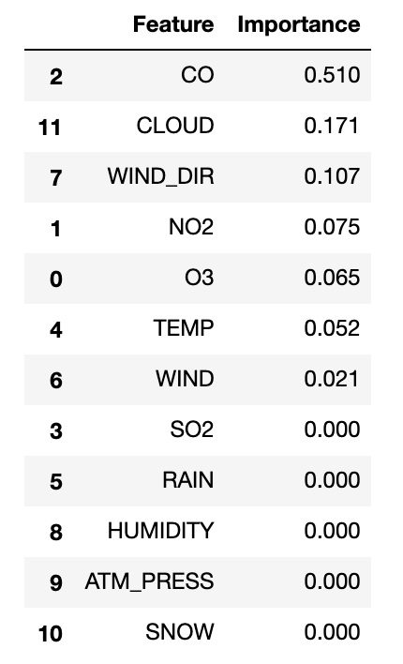
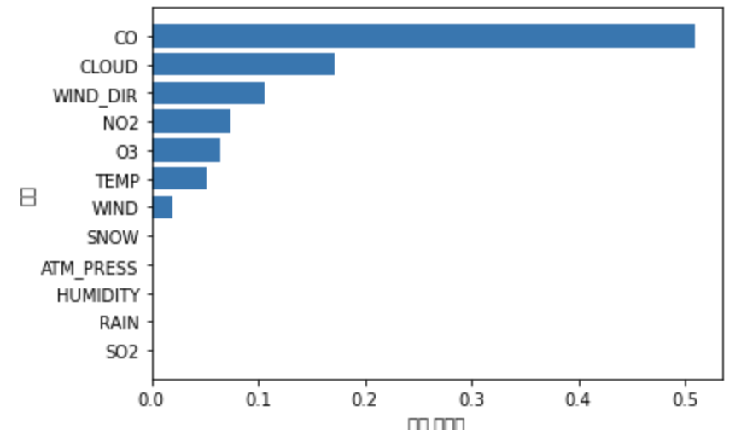
모델링 & 요약
종합 실습
선택한 모델링 과정, 결과를 요약하고 분석가 입장에서의 해석을 정리합니다
2. 의사 결정 나무
CO가 가장 영향이 크다는 것을 볼 수 있다.
CO > CLOUD > WIND_DIR > NO2.. 순으로 PM10 변수에 영향력을 가지고 있음을 알 수 있다.

Slide 15
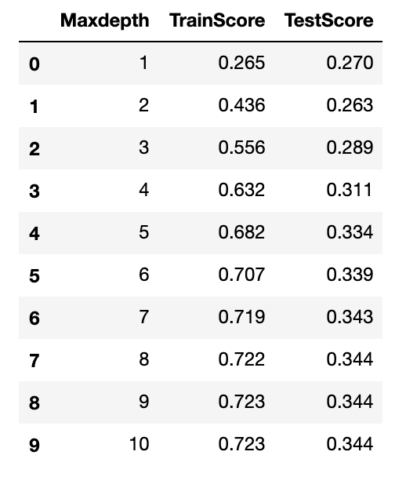
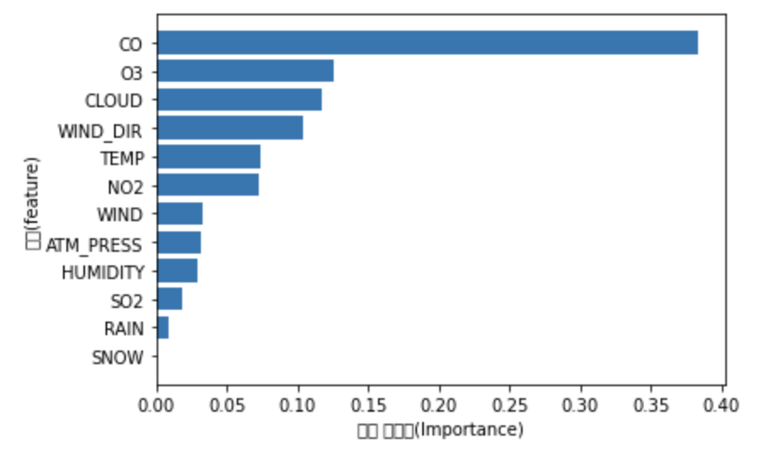
모델링 & 요약
종합 실습
선택한 모델링 과정, 결과를 요약하고 분석가 입장에서의 해석을 정리합니다
3. 랜덤 포레스트
CO가 가장 영향이 크다는 것을 볼 수 있다.
CO > O3 > CLOUD > WIND_DIR.. 순으로 PM10 변수에 영향력을 가지고 있음을 알 수 있다.

Slide 16
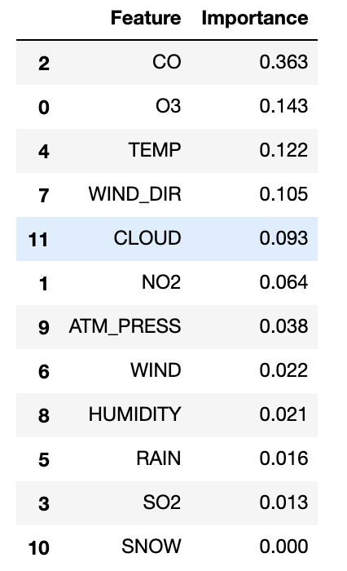
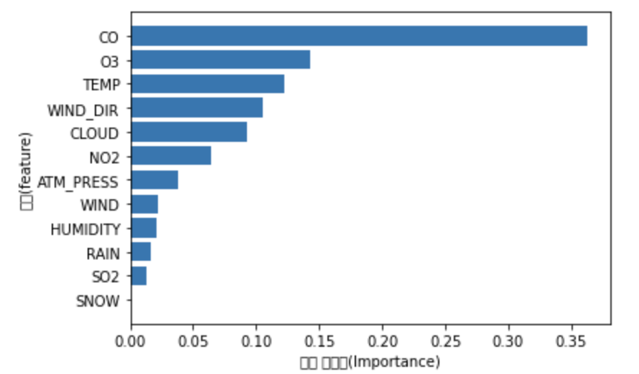
모델링 & 요약
종합 실습
선택한 모델링 과정, 결과를 요약하고 분석가 입장에서의 해석을 정리합니다
4. 그래디언트 부스팅
CO가 가장 영향이 크다는 것을 볼 수 있다.
CO > O3 > TEMP > WIND_DIR.. 순으로 PM10 변수에 영향력을 가지고 있음을 알 수 있다.

Slide 17
결론 및 대안제시
종합 실습
결론
모든 모델에서 CO 변수가 PM10 목표 변수에 가장 큰 영향을 끼친다는 것이 입증되었다.
순서에 차이는 있었지만 O3, TEMP, CLOUD, NO2, WIND_DIR 등이 PM10에 영향을 끼치는 요소이다.
WIND, RAIN, SNOW 같은 변수들은 미세먼지 농도 PM10에 큰 영향을 끼치지 못한다.
일산화탄소(CO)의 배출량이 상승하면 대기의 미세먼지 농도는 급격하게 증가한다.
오존(O3), 기온(TEMP), NO2(이산화질소)의 수치가 상승하는 것도 미세먼지 농도가 증가하는 원인이다.
비(RAIN)나 눈(SNOW)는 미세먼지 농도에는 큰 영향을 끼치지 않는다.

Slide 18
결론 및 대안제시
종합 실습
가설 검증
CO 수치가 높으면 미세먼지 농도(PM10)도 높을 것이다. - TRUE
RAIN 또는 SNOW의 수치가 높으면 미세먼지 농도는 낮을 것이다. - FALSE
WIND, WIND_DIR은 PM10에 높은 영향을 끼칠 것이다. - FALSE
일산화탄소(CO)의 배출량이 상승하면 대기의 미세먼지 농도는 급격하게 증가한다.
오존(O3), 기온(TEMP), NO2(이산화질소)의 수치가 상승하는 것도 미세먼지 농도가 증가하는 원인이다.
비(RAIN)나 눈(SNOW)는 미세먼지 농도에는 큰 영향을 끼치지 않는다.

Slide 19
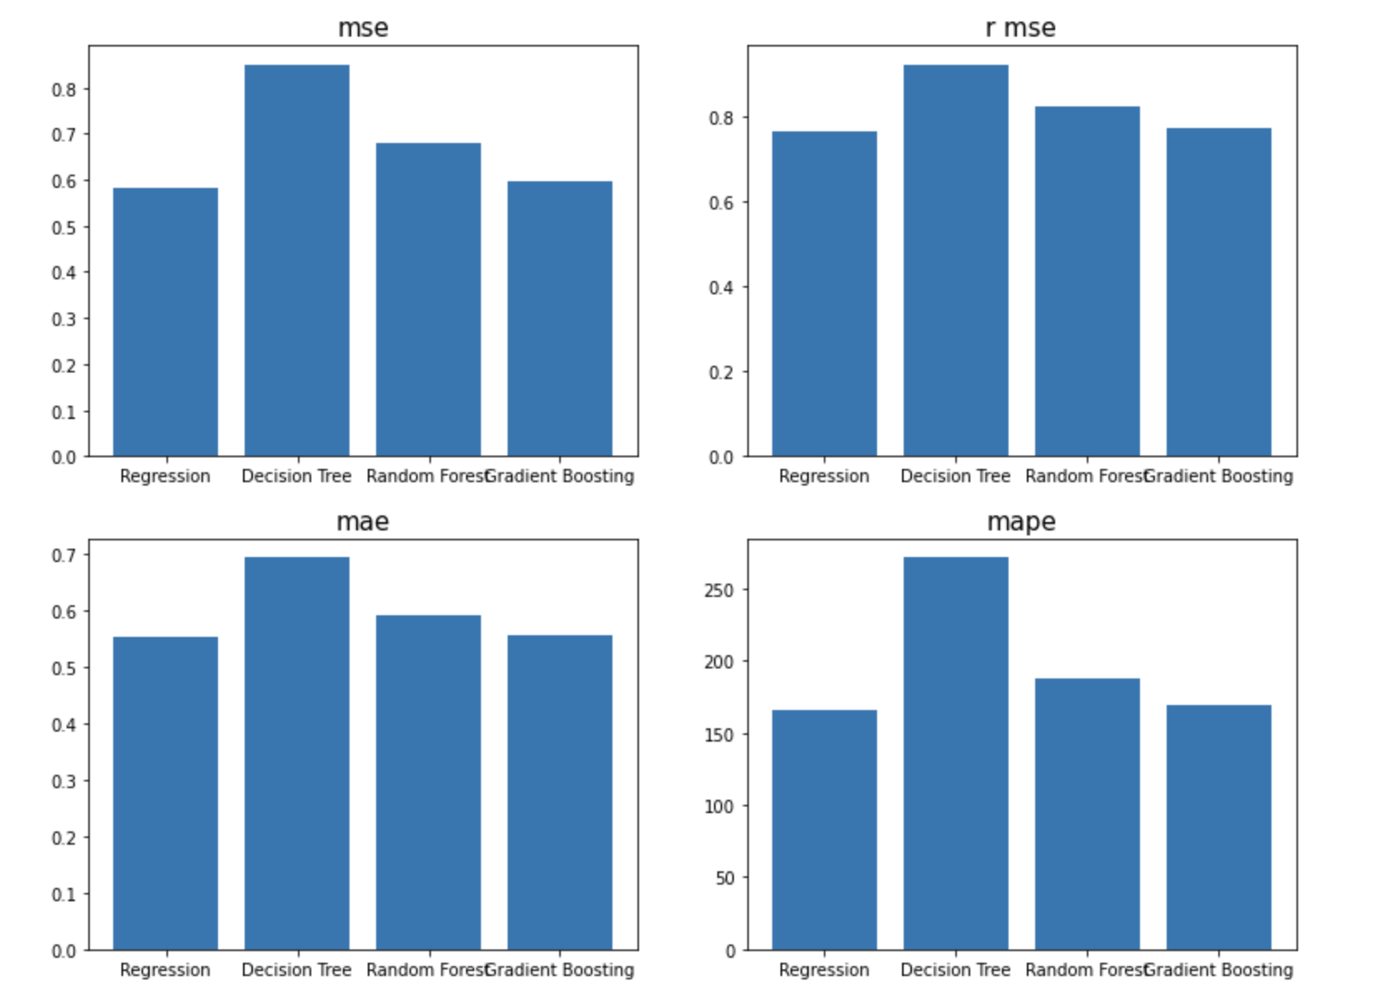
결론 및 대안제시
종합 실습
결론
가장 성능이 좋은 모델은 Regression이다.
가장 성능이 좋지 않은 모델은 Decision Tree이다.

Slide 20
Lesson Learn
종합 실습
실습 과정을 통해 배운 또는 느낀 통찰, 아이디어, 애로사항 등을 정리합니다
- 실생활에서 일어나는 다양한 문제들을 데이터 분석을 통해 해결할 수 있다는 것을 깨달았다.
생각하지 못한 점들이나 선입견을 가지고 판단하던 것들을 정확하고 객관적인 데이터 분석을 통해서 입증하거나 반증할 수 있다는 것이 발전을 위해 반드시 필요한 과정이라는 생각을 하게 되었다.
하지만 모든 모델링이 정확하지 않으며, 설명력, 정확도가 뒷받침되지 않으면 성급한 일반화를 할 수 있고 결과적으로 의미 없는 결과를 얻을 수도 있다는 것이 개선할 점이었다. 설명력이 50%를 웃돌기 때문에 데이터 분석에 대한 확신과 객관성이 부족하다는 것을 느꼈다.
미세먼지 농도를 줄이기 위해서는 가장 선행적으로 해야 할 조치가 일산화탄소 배출 감소라는 것을 깨달았다.
즉, 최근에 화제가 되고 있는 탄소 배출 저감이 미세먼지 해결에 큰 영향을 끼칠 수 있다는 사실을 빅데이터 분석을 하면서 직접적으로 깨달았다.

